Slide 1

prim. dr. Harun Drljević ,
Ljekarska/Liječnička komora Federacije BiH :
Značaj Ljekarske/Liječničke komore u zdravstvenom sistemu/sustavu
Mostar, 16.12.2016. godine

Slide 2

Značaj Ljekarske/Liječničke komore u zdravstvenom sistemu/sustavu
Član 221.
Radi očuvanja i zaštite interesa svoje profesije, zadovoljavanja svojih stručnih i ličnih potreba, obezbjeđivanja uslova za organizovan nastup zdravstvenih radnika istih profesionalnih grupa, kao i zaštite zdravlja građana, zdravstveni radnici zavisno od stručnog naziva obavezno se udružuju u komore kao strukovna udruženja.
(“Zakon o zdravstvenoj zaštiti Federacije BiH” iz 2010. godine)

Slide 3
Značaj Ljekarske/Liječničke komore u zdravstvenom sistemu/sustavu
Uloga Komore :
interna
eksterna
-----------------
Zaštita profesije !
Zaštita stanja zdravlja stanovništva !
Zaštita “profesionalne automonije ljekara/liječnika” ! (Warsaw-ska deklaracija iz 2000. godine)

Slide 4

Značaj Ljekarske/Liječničke komore u zdravstvenom sistemu/sustavu
1871. godine – Njemačko liječničko društvo – --preteče prve Komore na svijetu
1891. godine – Austrije (Austrougarska monarhija)
1901. godine – Komora kraljevine Srbije
1903. godine – Komora Dalmacije (1923. god. HLK)
1929. godine – Komora Banovine - drinske (BiH)
1946. godine – juni/lipanj stvarenje Komore FNRJ – septembar/rujan gašenje Komore FNRJ

Slide 5
Značaj Ljekarske/Liječničke komore u zdravstvenom sistemu/sustavu
Značaj Komore u procesu KME za zdravstveni sustav
Značaj vođenja Registra Komore za zdravstveni sustav
Značaj komore pri donošenju zakonske legislative u oblasti zdravstva
Značaj komore u formiranju javnog mjenja o zdravstvenom sustavu
Značaj stručnih inicijativa Komore pri definiranju planova specijalizacija, subspecijalizacija i drugih oblika edukacije – evaluacija svih oblika i sadržaja edukativnih programa.

Slide 6

Značaj Ljekarske/Liječničke komore u zdravstvenom sistemu/sustavu

Slide 7
Značaj Ljekarske/Liječničke komore u zdravstvenom sistemu/sustavu
Umjesto zaključka :
Šta dalje?

Slide 8
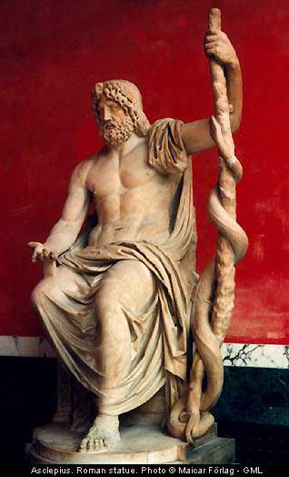
Značaj Ljekarske/Liječničke komore u zdravstvenom sistemu/sustavu
HVALA

